Slide 1
Herzlich willkommen.

Slide 2
Ein einfaches, robustes Powerpoint®-Template
Musterseiten machen die Arbeit leichter

Slide 3
Dermato-Onkologie im Fokus
Dr. med. Hannelore Müller,
Dr. med. Franz Maier

Slide 4
Ein einfaches, robustes Powerpoint®-Template
Musterseiten machen die Arbeit leichter

Slide 5
Praxistipps
Die proktologische Blickdiagnose
Dr. med. Hong Gil-dong

Slide 6
Schwerpunkte der allgemeinen Dermatologie
Psoriasis
Atopische Dermatitis
Infektionserkrankungen, wie Herpes Zoster, Erysipel, Phlegmone
Chronische Ulzerationen der Haut, u. a. bei venöser Insuffizienz
Graft-versus-Host-Reaktion

Slide 7
Schwerpunkte der allgemeinen Dermatologie
Psoriasis
Atopische Dermatitis
Infektionserkrankungen, wie Herpes Zoster, Erysipel, Phlegmone
Chronische Ulzerationen der Haut, u. a. bei venöser Insuffizienz
Graft-versus-Host-Reaktion

Slide 8
Da Da Da
Was ist los mit dir, mein Schatz? Aha
Geht es immer nur bergab? Aha
Geht nur das, was du verstehst? Aha
This is what you got to know?
Loved you though it didn‘t show
Ich lieb' dich nicht, du liebst mich nicht.
Ich lieb' dich nicht, du liebst mich nicht.
Ich lieb' dich nicht, du liebst mich nicht.
Ich lieb' dich nicht, du liebst mich nicht.

Slide 9
Abschnittsübersicht
Zwischenfolien strukturieren den Vortrag

Slide 10
Allgemeine Dermatologie
Dermato-Onkologie
Überschriften
möglichst kurz halten
Subheadline
ggf. mit weichen Umbrüchen
Schriftgröße ggf. manuell verkleinern 24pt (Standardgröße), 20pt, 16pt und
ggf. 12pt (Minimalgröße)
Mikrographisch, histologisch kontrollierte Exzision und plastische Defektrekonstruktion
Sentinel-Lymphknotenbiopsie mit Farbstoff- und Radionuklidmarkierung
Schriftgröße ggf. manuell verkleinern 24pt (Standardgröße), 20pt, 16pt und
ggf. 12pt (Minimalgröße)
Mikrographisch, histologisch kontrollierte Exzision und plastische Defektrekonstruktion
Sentinel-Lymphknotenbiopsie mit Farbstoff- und Radionuklidmarkierung

Slide 11
Allgemeine Dermatologie
Dermato-Onkologie
Überschriften
möglichst kurz halten
Subheadline
ggf. mit weichen Umbrüchen
Schriftgröße ggf. manuell verkleinern 24pt (Standardgröße), 20pt, 16pt und
ggf. 12pt (Minimalgröße)
Mikrographisch, histologisch kontrollierte Exzision und plastische Defektrekonstruktion
Sentinel-Lymphknotenbiopsie mit Farbstoff- und Radionuklidmarkierung
Schriftgröße ggf. manuell verkleinern 24pt (Standardgröße), 20pt, 16pt und
ggf. 12pt (Minimalgröße)
Mikrographisch, histologisch kontrollierte Exzision und plastische Defektrekonstruktion
Sentinel-Lymphknotenbiopsie mit Farbstoff- und Radionuklidmarkierung

Slide 12
Dermatologische Phlebologie
Stripping und Crossektomie der V. saphena magna, parva
Endoluminale Varizenchirurgie mit Radiofrequenz
Seitenastexhairesen
Perforanschirurgie
Spalthauttransplantation bei Ulcus cruris
H1 | H2 | H3 | H4
1.000 | 2.000 | 500 | 3.500
1.000 | 2.000 | 500 | 3.500
1.000 | 2.000 | 500 | 3.500
1.000 | 2.000 | 500 | 3.500

Slide 13
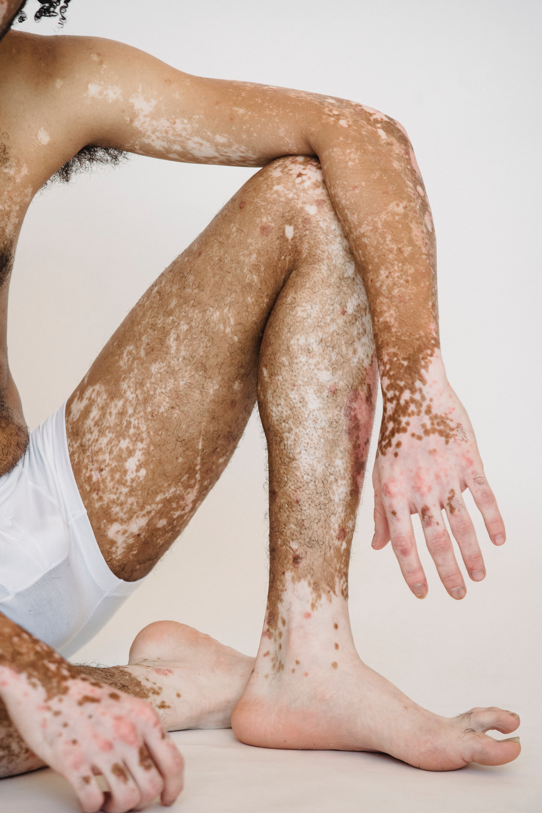
Dermatologie-Atlas 2025

Slide 14
„Jedem kann es passieren, dass er einmal Unsinn redet; schlimm wird es erst, wenn es feierlich wird.“
Michel de Montaigne
Politiker, Philosoph und Begründer der Essayistik, Skeptiker, Humanist und niemals Dermatologe

Slide 15
Nur Titel (Layout)

Slide 16
Herzlich willkommen

